Slide 1




Slide 2


Regulação em Saúde e Desafios – perspetiva europeia e internacional
Eduardo Tavares
Presidente do Conselho de Administração/ Entidade Reguladora Independente da Saúde – Cabo Verde

Slide 3
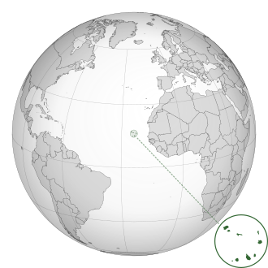

Regulação em Saúde e Desafios – perspetiva europeia e internacional
Apresentação do País
Nome Oficial | República de Cabo Verde
Superfície (Terrestre) | 4033Km²
Composição das ilhas | 10 Ilhas e 5 principais ilhéus
Ano da Descoberta | 1460
Data de Independência | 5 de julho de 1975
População residente (2021) | 491 233
Língua Oficial | Português
Capital | Cidade da Praia (Ilha de Santiago)
Bandeira
Fonte: V Recenseamento Geral da População e Habitação, Instituto Nacional de Estatística (INE), outubro 2022
Notes:
Ilhas atlânticas, de origem vulcânica, Cabo Verde dista cerca de 500 km do promontório de Cabo Verde no Senegal, de onde lhe adveio o nome.
Descoberto entre 1460 e 1462 por navegadores ao serviço da coroa portuguesa, o arquipélago esteve sob a soberania de Portugal por um período de 513 anos, (1462-1975), tendo servido de palco de uma grande miscigenação e cruzamento de influências, dando origem a uma cultura, um modo de estar e ser cabo-verdianos.
A 5 de julho de 1975, o país tornou-se independente, e, desde então, tem feito um percurso virado para o desenvolvimento, tendo efetuado diversas conquistas em diferentes frentes, o que lhe permitiu estar hoje colocado entre os Países de Desenvolvimento Médio.

Slide 4

Regulação da Saúde em África
A regulação nos sistemas de saúde tem sido objecto de crescente ênfase desde o início da década de 1990. O Relatório sobre o Desenvolvimento Mundial de 1993 do Banco Mundial, "Investir na Saúde", marcou um momento crucial ao defender um quadro regulamentar robusto para abordar as falhas de mercado e garantir o acesso equitativo aos serviços de saúde nos países em desenvolvimento (Banco Mundial, 1993).
O relatório enfatizou a necessidade de os governos utilizarem instrumentos regulamentares para melhorar a eficiência e a equidade nos sistemas de saúde, particularmente no contexto da expansão do envolvimento do sector privado e dos mercados de seguros. Esta perspectiva foi ainda reforçada pelo relatório de 2000 da Organização Mundial de Saúde (OMS) sobre os sistemas de saúde, que sublinhou a importância da administração e das funções reguladoras para manter os objectivos de saúde pública no meio da diversidade de prestadores de serviços (OMS, 2000).

Slide 5
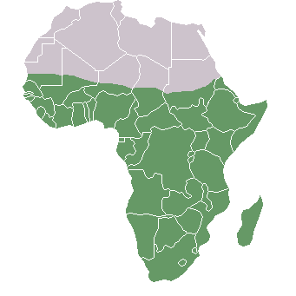
Regulação da Saúde em África
Os países da África Subsariana (SSA) possuem alguns quadros regulamentares formais, incluindo:
Licenciamento de instalações e profissionais (Ministérios da Saúde, Ordens profissionais);
Normas para a prestação de serviços (qualidade, prevenção de infeções);
Controlos de preços (raros e inconsistentemente aplicados); e,
Raramente, mecanismos de acreditação, muitas vezes ligados a contratos e planos de seguro de saúde.
No entanto, a implementação regulamentar continua a ser desafiante e é tipicamente fraca devido a enquadramentos legais inadequados, restrições de capacidade , governação fragmentada, regulamentação mal harmonizada entre sectores, factores de economia política, falta de dados de monitorização de rotina sobre conformidade e qualidade em instalações privadas, envolvimento limitado de prestadores privados e informais em quadros regulamentares e corrupção.
Notes:
No entanto, a implementação regulamentar continua a ser desafiante e é tipicamente fraca devido a enquadramentos legais inadequados,
restrições de capacidade (equipa reguladora e recursos financeiros limitados),
governação fragmentada (fragmentação entre agências – sistema de saúde, profissionais, farmácia, reguladores de seguros),
regulamentação mal harmonizada entre sectores (saúde, comércio, farmácia),
factores de economia política (por exemplo, relutância política em encerrar instalações não conformes que preencham lacunas de serviço),
falta de dados de monitorização de rotina sobre conformidade e qualidade em instalações privadas, envolvimento limitado de prestadores privados e
informais em quadros regulamentares e corrupção.

Slide 6
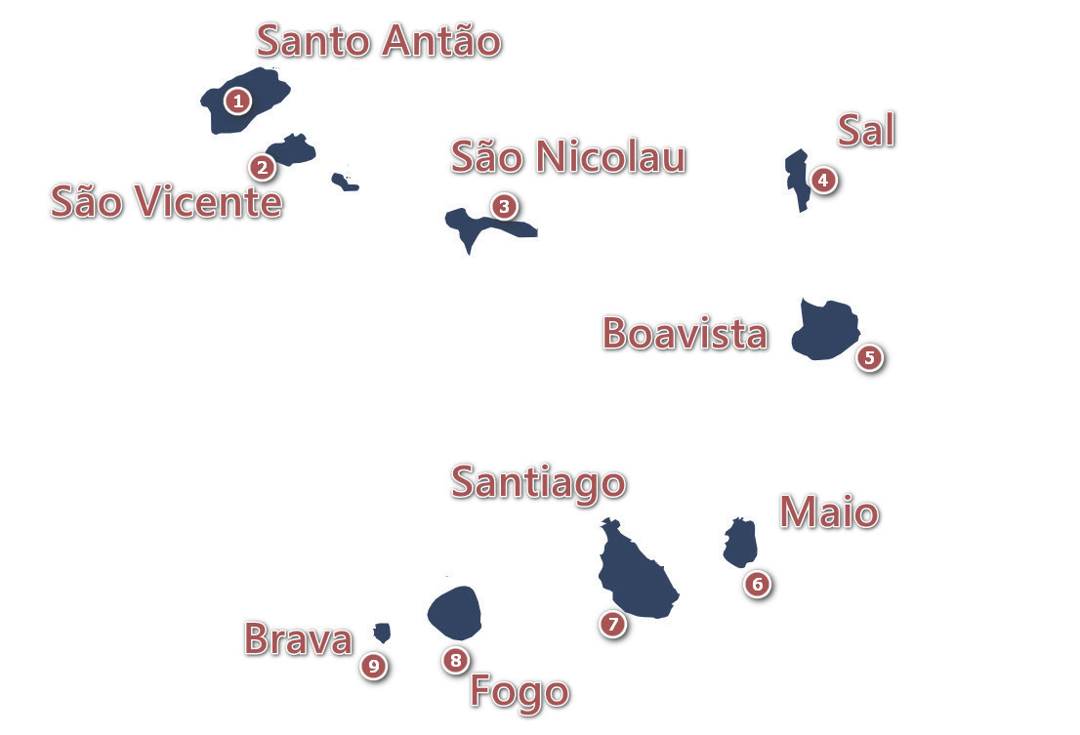

Regulação da Saúde em Cabo Verde
Transições Políticas e Económicas e Regulatórias
Transição para o Sistema Multipartidário
Liberalização Económica
1990 - 1991
1991 - 1993
Reformas constitucionais de 1990;
Primeiras eleições multipartidárias em 1991.
Início da liberalização gradual na década de 1990; Setor privado incipiente com influência significativa de financiadores externos.
Programa do Governo de Cabo Verde IX Legislatura 2016-2021
Plano Estratégico de Desenvolvimento Sustentável (PEDS)
2016 - 2018
2019
Realização de um estudo de viabilidade (Necessidade e implicações financeiras).
Criação da ERIS, através do Decreto-Lei n.º 03/2019, de 10 de janeiro, com um leque de competências anteriormente desempenhadas pela ARFA, DGF, IGS e DNS (parcialmente).
Notes:
Programa de reformas, que permita a melhoria do desempenho do setor da saúde
1- Criação de uma autoridade específica para o setor da saúde que favoreça a integração do setor privado no SNS.
Após proceder à definição das principais orientações em ordem à «reforma do setor da saúde», o Programa do Governo para a IX Legislatura optou pela criação de “uma Entidade Reguladora de Saúde, que poderá abarcar outras entidades reguladoras existentes em domínios afins”.
Nota: O Plano Estratégico de Desenvolvimento Sustentável (PEDS) 2017 – 2021 é o documento que materializou, em termos programáticos e operacionais o Programa do Governo da IX Legislatura.
Plano Nacional de Desenvolvimento Sanitário (2012-2016) e (2017-2021). As orientações estratégicas dos PNDS 2012-estão harmonizadas com o Programa do Governo.
2 - Através do Decreto-Lei nº 03/2019, B. O. nº 03, de 10 de janeiro, I Série, 1º Supl., a ERIS foi criada, extinguindo-se a ARFA, DGF e IGS, integrando grande parte das atribuições anteriormente desempenhadas por essas.
3 - O caminho da ERIS está associado ao de 04 outras entidades (compreendendo no seu leque de atribuições as anteriormente desempenhadas por estas:
ARFA (excetuando a vertente da segurança alimentar no que concerne à ajuda alimentar e abastecimento dos bens de primeira necessidade),;
DGF (com exceção da política farmacêutica e gestão de bens patrimoniais do MS)
IGS
DNS (funções relativas ao licenciamento dos EPCS e registo de profissionais da saúde)
4 - Em maio de 2019, os membros do Conselho de Administração foram nomeados e empossados, dando início às suas funções.
5 - Já em setembro de 2019, decorreu a Sessão Constitutiva e primeira Reunião Ordinária do Conselho Consultivo da ERIS.

Slide 7




Regulação em Saúde e Desafios – perspetiva europeia e internacional
Quem somos
A Entidade Reguladora Independente da Saúde (ERIS) é uma autoridade pública da administração independente do Estado, de caráter nacional, que visa garantir a qualidade de vida da população de Cabo Verde.
A sua missão é a de contribuir para a proteção da saúde pública e dos interesses do cidadão, assegurando um elevado nível de segurança sanitária dos setores objeto de regulação.
AS ATIVIDADES LIGADAS AOS PRODUTOS FARMACÊUTICOS. | O SETOR ALIMENTAR, NO QUE SE REFERE À SEGURANÇA SANITÁRIA DOS ALIMENTOS. | OS ESTABELECIMENTOS PRESTADORES DE CUIDADOS DE SAÚDE DOS SETORES PÚBLICO E PRIVADO.
Notes:
1 - Criada a partir do Decreto-Lei n.º 3/2019, de 10 de janeiro, publicado no BO n.º 3, I Série, 1.º Suplemento.
2 - Por meio da prestação de um serviço público em benefício dos seus utentes, a população de Cabo Verde, assim como os operadores dos setores sob a sua regulação, a ERIS goza de autonomia administrativa, financeira e patrimonial.
3 - A ERIS tem por finalidade a regulação técnica e económica dos setores farmacêutico e alimentar, assim como da atividade dos estabelecimentos prestadores de cuidados de saúde, nos termos da Lei e dos seus Estatutos.
O compromisso de Cabo Verde com a reforma da administração pública, a relativa estabilidade política e a menor escala administrativa facilitaram a criação do ERIS, apoiado por assistência técnica externa de parceiros alinhados com as estruturas de governação da OMS e do Banco Mundial, que defendem a independência regulatória. A necessidade percebida de neutralidade regulamentar, aliada a um quadro jurídico favorável e a uma clara priorização governamental, permitiu a operacionalização do ERIS.

Slide 8

Desafio entre a Proteção dos Utentes e a Transformação do Setor
A regulação da saúde em Cabo Verde enfrenta o desafio de equilibrar a proteção dos utentes com a transformação do setor, o que implica adaptar o sistema a novas tecnologias, garantir o acesso equitativo e promover a prevenção e a qualidade dos serviços de saúde
Proteção dos utentes
Acesso universal - Garantir que todos os cidadãos tenham acesso igualitário aos serviços de saúde, sem discriminação.
Princípios do SNS - Aplicar princípios como a integralidade, que considera as pessoas como um todo e atende a todas as suas necessidades.
Direitos e qualidade – Proteger os direitos dos utentes e garantir a qualidade dos serviços prestados.

Slide 9
Desafio entre a Proteção dos Utentes e a Transformação do Setor
1. Aplicação desigual dos direitos dos utentes
Embora exista o Estatuto dos Utentes na Lei que estabelece as Bases do Sistema Nacional da Saúde, muitos cidadãos desconhecem os seus direitos e não existem ainda mecanismos legais suficientemente eficazes para assegurar que todos os prestadores (públicos e privados) os cumpram de forma uniforme.
2. Acesso desigual aos serviços de saúde
A distribuição de recursos humanos, equipamentos e serviços especializados é desigual entre ilhas, o que compromete a equidade no acesso — sobretudo para populações mais vulneráveis.
3. Mecanismos frágeis de reclamação e resposta
Apesar da existência de canais formais (ex.: Livro de Reclamações e sítio eletrónico da ERIS), o tempo de resposta, a acessibilidade e o acompanhamento ainda são limitados, reduzindo a confiança dos utentes no sistema.
4. Fiscalização insuficiente do setor privado e público
A ERIS tem competências legais, mas enfrenta limitações de recursos humanos, tecnológicos e logísticos para garantir fiscalização sistemática e padronizada de clínicas, farmácias, hospitais e outros prestadores.

Slide 10
Desafio entre a Proteção dos Utentes e a Transformação do Setor
6. Baixa literacia em saúde da população
A falta de informação acessível e campanhas consistentes limita a capacidade dos utentes de conhecer e defender os seus direitos, identificar riscos ou exigir qualidade.
7. Sistemas de informação desintegrados
A ausência de dados unificados e interoperáveis dificulta a monitorização de eventos adversos, reclamações, indicadores de qualidade e cumprimento de normas.
8. Sustentabilidade financeira e taxas
As taxas moderadoras continuam a ser barreira para alguns grupos, e os mecanismos de isenção nem sempre são claros ou devidamente aplicados.
9. Integração público-privado pouco regulada
Com o crescimento do setor privado, torna-se desafiante garantir padrões de qualidade, equidade e articulação com o SNS sem uma regulação mais assertiva.
10. Capacitação institucional limitada
Para garantir proteção efetiva dos utentes, é necessário reforçar a autoridade, autonomia e meios da entidade reguladora, bem como a articulação com o Ministério da Saúde.
11. Fatores Culturais

Slide 11
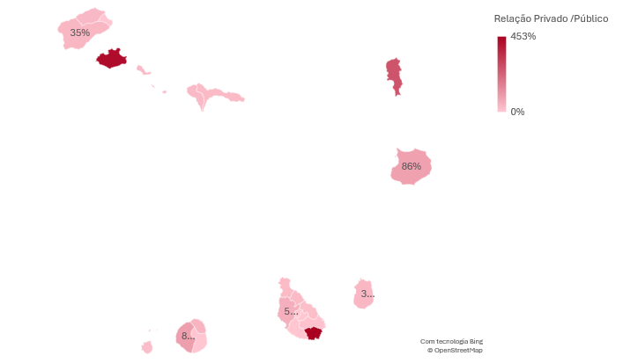
Desafio entre a Proteção dos Utentes e a Transformação do Setor
Crescimento desproporcional do setor privado face ao setor público apresenta risco como:
Assimetria de oferta por território
Desigualdade no acesso
Dificuldade de fiscalização e licenciamento
Risco de dupla prática e competição por recursos humanos
Assimetria na qualidade e padrões de prestação
Falta de integração e referenciação
Notes:
Assimetria de oferta por território
O setor privado concentra-se sobretudo nas ilhas com maior poder económico (Santiago, São Vicente, Sal e Boa Vista), enquanto o setor público mantém responsabilidades nacionais sem a mesma capacidade de crescimento.
Desigualdade no acesso
O aumento da oferta privada favorece quem pode pagar, enquanto populações com menor rendimento ficam dependentes de serviços públicos nem sempre suficientes ou disponíveis.
Dificuldade de fiscalização e licenciamento
O número crescente de clínicas, laboratórios, farmácias e outros operadores privados coloca pressão sobre a capacidade regulatória e inspetiva da ERIS.
Risco de dupla prática e competição por recursos humanos
Muitos profissionais transitam entre os dois setores, o que enfraquece a capacidade operacional do SNS e dificulta a fixação de médicos e técnicos em zonas menos atrativas.
Assimetria na qualidade e padrões de prestação
Sem uma regulação firme, podem surgir diferenças significativas nos protocolos, na segurança do doente e na proteção dos direitos dos utentes.
Falta de integração e referenciação
A articulação entre o setor privado e o SNS ainda é débil, o que compromete continuidade de cuidados, partilha de dados e rastreabilidade.
“O crescimento acelerado e concentrado dos prestadores privados, comparativamente aos públicos, está a criar desequilíbrios na oferta de cuidados, pressão sobre a fiscalização e novas desigualdades no acesso, exigindo mecanismos mais robustos de licenciamento, monitorização e integração.”

Slide 12






Nossas redes sociais:
/ReguladorERIS
Nosso site:
www.eris.cv

Slide 13




